Slide 1

Муниципальное дошкольное образовательное автономное учреждение «Детский сад № 106 «Анютины глазки» комбинированного вида г. Орска»
Творческий проект.
По страницам любимых сказок
Группа компенсирующей направленности для детей с ЗПР
(6-7 лет)
Авторы проекта:
учитель-дефектолог Булатова Р.Р.
воспитатель Калимуллина Л.Ш.

Slide 2
Паспорт проекта
Наименование проекта. Образовательный проект.
Адресация проекта Проект предназначен для совместной деятельности педагогов с детьми старшего дошкольного возраста с ЗПР и их родителями.
Участники проекта Педагоги, специалисты, родители и воспитанники группы компенсирующей направленности для детей с ЗПР.
Цель проекта: Создание условий для развития и коррекции психических функций у детей с задержкой психического развития; формирования познавательно-речевой активности детей и личности ребенка в целом посредством сказкотерапии.
Задачи проекта
Задачи для педагога: Развивать познавательную и речевую активность детей;
Задачи для родителей: Дать представления родителям о влиянии сказкотерапии на развитие и коррекцию психических функций ребенка, формирование познавательно-речевой активности и личности ребенка;
Способствовать развитию традиции семейного чтения, совместного творчества детей и родителей.
Вид проекта познавательно-творческий; групповой;

Slide 3
Содержание проекта
1.Введение
1.1Актуальность
1.2Проблема
1.3Цель и задачи проекта
1.4Ожидаемые результаты
2.Планирование
2.1План реализации проекта
2.2Интеграция образовательных областей
3.Этапы работы над проектом
4. Результаты реализации проекта
5.Литература

Slide 4
1.Введение
1.1Актуальность
Выдающийся педагог В. А. Сухомлинский в полной мере использовал потенциал сказки в своей работе, считая ее и любовь к детям неотъемлемыми составляющими каждого педагога.
С помощью сказок он не только прививал любовь к родному языку, истории, Родине, но даже учил детей читать, каждую букву алфавита оформляя в метафорический, «сказочный наряд», тем самым включая сказкотворчество в свою педагогическую систему.
В. А. Сухомлинский отводил сказке особое место в процессе формирования и активизации детского мышления, всестороннего развития ребенка. Он считал, что сказка неотделима от красоты и именно благодаря ей ребенок познает мир не только умом, но и сердцем, откликается на события и явления окружающего мира, выражает свое отношение к добру и злу. В сказке черпаются первые представления о справедливости и несправедливости и запоминаются, благодаря ярким сказочным образом.

Slide 5
1.2 Проблема
Для детей с задержкой психического развития характерны следующие особенности:
отставание в психическом развитии;
неравномерность проявлений недостаточности развития;
снижение работоспособности;
неустойчивость внимания;
низкий уровень развития восприятия;
малый объем памяти;
отставание в развитии всех форм мышления;
отставание в речевом развитии

Slide 6
В.А. Сухомлинский для детей, обладающим замедленными процессами мышления и слабой памятью, имеющим трудности в обучении, в первую очередь рекомендовал сказку.
Сказка для ребенка — это не просто вымысел, фантазия. Это особая реальность мира чувств. Сказка раздвигает для ребенка рамки обычной жизни. Слушая сказки, дети глубоко сочувствуют персонажам, у них появляется импульс к содействию, к помощи, к пониманию.
Наличие образов в виде сказочных героев помогают эффективно работать клеткам детского мозга. Ребенок действительно может учиться, играя, а не учится, а потом играть.
Составление сказки помогает ребенку легко запоминать новый материал и вызывает интерес к обучению.
Кроме этого, изучая педагогический потенциал сказки не только в современном, но и в историческом контексте, мы можем увидеть, какое положительное влияние на детей оказывает данный вид творчества: у детей появляется интерес, пропадает робость, развивается речь, развивается эмоциональный интеллект, повышается количество запоминаемой информации .

Slide 7
1.3 Цель и задачи проекта
Цель: создание условий для развития и коррекции психических функций у детей с задержкой психического развития; формирования познавательно-речевой активности детей и личности ребенка в целом посредством сказкотерапии.
Задачи:
Развивать интерес к чтению и рассказыванию сказок;
Развивать познавательную и речевую активность детей;
Расширять представления об окружающем мире;
Развивать у детей умение устанавливать причинно-следственные связи;
Развивать у детей творческое и образное мышление, внимание, зрительное и слуховое восприятие и сосредоточение, мелкую и общую моторику, фантазию и творческие способности;
Воспитывать у детей положительные взаимоотношения, отзывчивость, чувство сопереживания;
Дать представления родителем о влиянии сказкотерапии на развитие и коррекцию психических функций ребенка, на формирование его познавательно-речевой активности и личности ребенка;
Способствовать развитию традиции семейного чтения, совместного творчества детей и родителей.

Slide 8
1.4 Ожидаемые результаты
Компетенции:
воспитанники знают и хорошо ориентируются в художественной литературе, владеют расширенным словарным запасом;
владеют навыками продуктивной деятельности;
владеют выразительными способами общения.
Коммуникативные навыки:
получают удовольствие от совместной деятельности со взрослыми и сверстниками;
пользуются выразительными средствами речи.
Предпосылки научной деятельности:
способны выражать эмоции, поддерживать диалог;
повышение познавательно-речевой активности детей в разных видах деятельности;
активизировать психические процессы у воспитанников.
Продукт проекта
Наглядные пособия: игры, картотеки.
Материал по работе с воспитанниками.
Консультации для родителей.
Фотовыставка работ по любимым сказкам
Презентация проекта.

Slide 9
2.План
2.1 План реализации проекта
Подготовительный этап: | Выявление первоначальных знаний детей о русских народных сказках. Информация для родителей о предстоящем проекте. Подбор литературы, оборудования. Разработка конспектов, картотеки игр, пособий.
Основной этап: | Работа с воспитанниками. Рассматривание иллюстраций русских народных сказок. Чтение и рассказывание русских народных сказок, беседа по прочитанной сказке. Проведение настольно-печатных, дидактических, словесных игр. Продуктивная, изобразительная деятельность. Создание атрибутов для игр-драматизаций. Работа с родителями. Подбор художественной литературы. Выполнение творческих заданий. Консультации для родителей.
Заключительный этап: | Выставка совместных творческих работ детей и родителей «В гостях у сказки». Презентация опыта работы по использованию метода сказкотерапии в работе с детьми с ЗПР.

Slide 10
2.2. Интеграция образовательных областей.
Образовательная область | Задачи:
Социализация и ознакомление с окружающим. Обучение игре. | Формировать у детей умение играть не только рядом, но и вместе, небольшими группами, объединяясь для решения игровой задачи. Обогащать представления детей о взаимоотношениях между людьми. Учить детей решать в игре новые задачи: использовать предмет-заместитель. Учить детей осуществлять перенос усвоенных способов игровых действий из ситуации обучения в свободную игровую деятельность.
Речевое развитие. | Формировать у детей потребность выражать свои мысли, наблюдения и эмоциональные переживания в Продолжать уточнять и обогащать словарный запас дошкольников. Учить детей понимать и передавать характер, особенности и повадки знакомых персонажей сказок Учить детей строить фразы из трех-четырех слов по картинке, употребляя глаголы.
ФЭМП и формирование мышления. | Формировать у детей восприятие целостной сюжетной ситуации, изображенной на картинках. Учить детей устанавливать причинно-следственные связи и зависимости между объектами и явлениями, изображенными на сюжетных картинках. Учить детей определять последовательность событий, изображенных на картинках, раскладывать их по порядку, употреблять слова сначала, потом в своих словесных рассказах. Учить анализировать, классифицировать, обобщать, рассуждать, устанавливать причинно-следственные связи и отношения.
Художественно-эстетическое развитие. | Учить детей создавать сюжетные рисунки на основе результатов собственных наблюдений или действий, фиксируя впечатления и опыт в речевых высказываниях, планируя свою деятельность. Учить передавать в рисунках эпизоды знакомых сказок, опираясь на опыт их драматизации.
Физическое развитие. | Развитие выразительности движений мимики и пантомимики. Формирование способностей к совместной двигательной деятельности.

Slide 11
3.Этапы работы над проектом
Подготовительный этап (аналитический)
Обоснование актуальности темы, мотивация ее выбора, определение цели, задач проекта, подбор литературы, пособий атрибутов.
Основной (реализация намеченных планов)
Практическая работа (создание условий для познавательной, социально-коммуникативной, речевой деятельности)
Заключительный этап (презентация, продукт деятельности)
Обобщение результатов работы.

Slide 12
Перспективное планирование. Работа с детьми
Время проведения | Вид реализуемой деятельности | Форма организации
9.11.2020 | Чтение сказки «Колобок» Д/и «Из какой сказки герой» Д/и «Опиши героя сказки» Д/и «Расскажем сказку с использованием ИКТ (игра-презентация «Путешествие в сказку») | Непосредственно образовательная деятельность, совместная деятельность.
10.11.2020 | Чтение сказки «Репка» Д/и «Найди тень», «Узнай сказку по предмету» Д/и «Расскажи сказку по картинке» ,«Кто где живет», «Шкатулка со сказками» Лепка по сказке «Репка» | Непосредственно образовательная деятельность, совместная деятельность.
11.11.2020 | Дидактические игры: «Из какой сказки герой пришел?», «Сложи картинку и узнай сказку», «Найди пару». Д/и «Нарисуем сказку на световом планшете» | Непосредственно образовательная деятельность, совместная деятельность.
12.11.2020 | Показ воспитателем сказок с использованием настольного и пальчикового театра: «Теремок», «Репка». Объёмная аппликация из гофрированного картона «Теремок» Д/и «Поможем колобку» с использованием ИКТ (игра-презентация ) | Непосредственно образовательная деятельность, совместная деятельность.
13.11.2020 | Изготовление и оформление пособий в театрализованном уголке: "Чемодан сказок ", "В сказки пальчики играют" (пальчиковый театр); Театрализованная игра по сказке «Волк и семеро козлят» Оформление выставки работ и рисунков «По страницам сказок» | Непосредственно образовательная деятельность, совместная деятельность.

Slide 13
Перспективное планирование. Работа с родителями
Время проведения | Вид реализуемой деятельности | Форма организации
9.11.2020 | Опрос-анкетирование «Сказки в жизни вашего ребёнка». | Анкетирование
10.11.2020 | Беседа «Знакомство с проектом». | Беседа
11.11.2020 | Русские народные сказки Читаем дома Воспитание сказкой | Памятка для родителей
В течении всего проекта | Домашние задания (рисование иллюстраций к любимым сказкам детей, изготовление творческих работ по любимым сказкам, сочинение сказки совместно с детьми). Помощь в пополнении книжного уголка сказками.
13.11.2020 | Выставка рисунков и творческих работ на тему: «Мои любимые сказки».

Slide 14
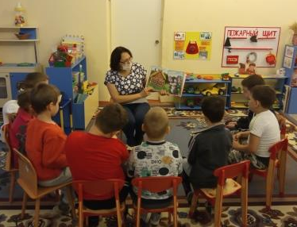
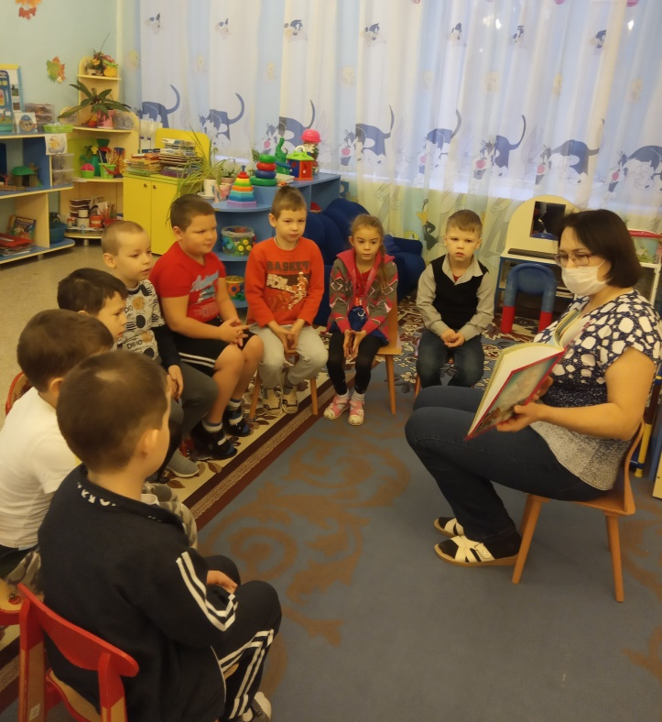
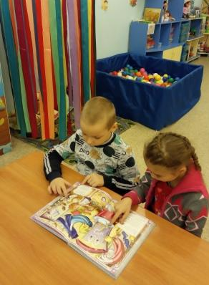
Основной этап. Работа с детьми.
Рассматривание иллюстраций русских народных сказок Чтение и рассказывание русских народных сказок, беседа по прочитанной сказке

Slide 15
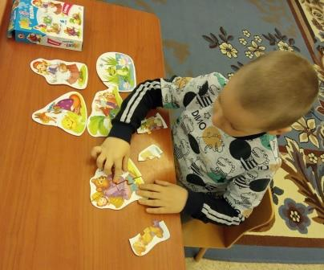
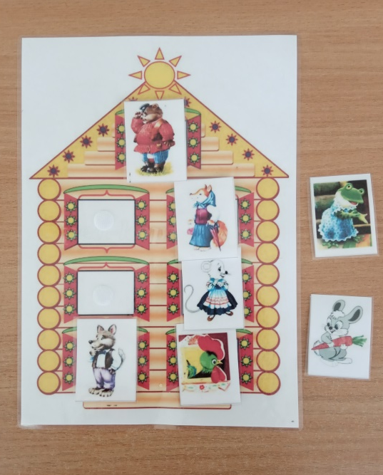
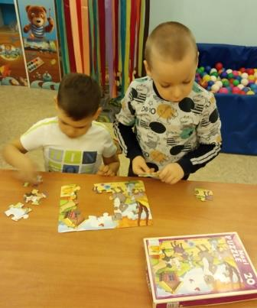
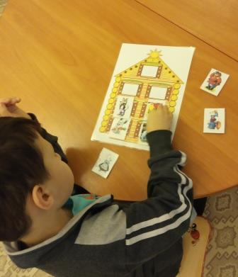
Основной этап. Работа с детьми.
Настольно-печатные игры

Slide 16

Основной этап. Работа с детьми.
Д/и «Поможем колобку» с использованием ИКТ (игра-презентация )

Slide 17
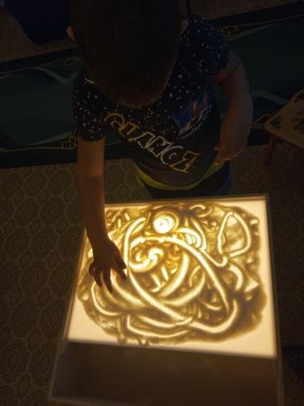
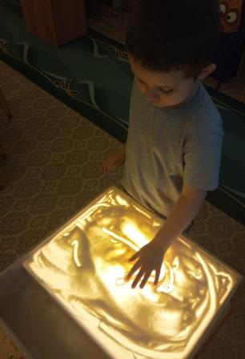
Основной этап. Работа с детьми.
Д/и «Нарисуем сказку на световом планшете»

Slide 18
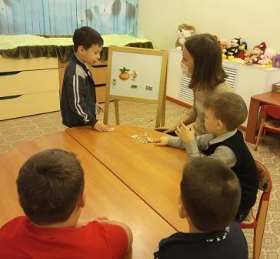
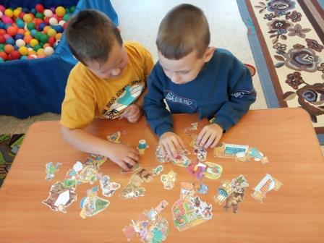
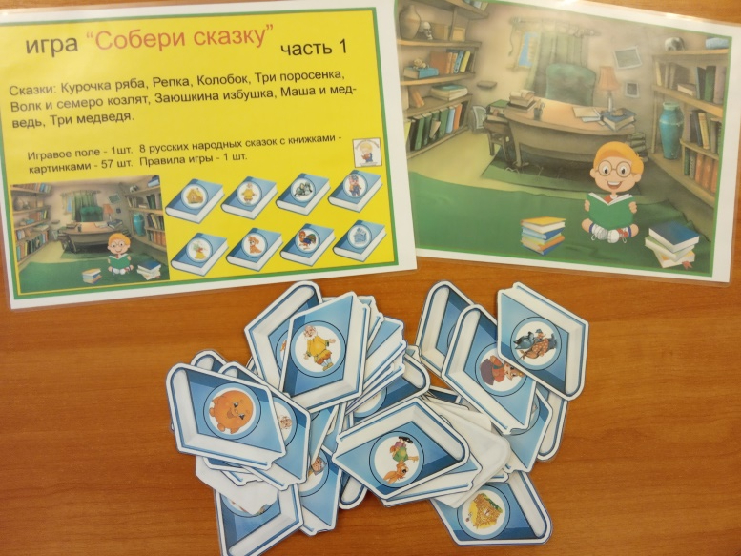
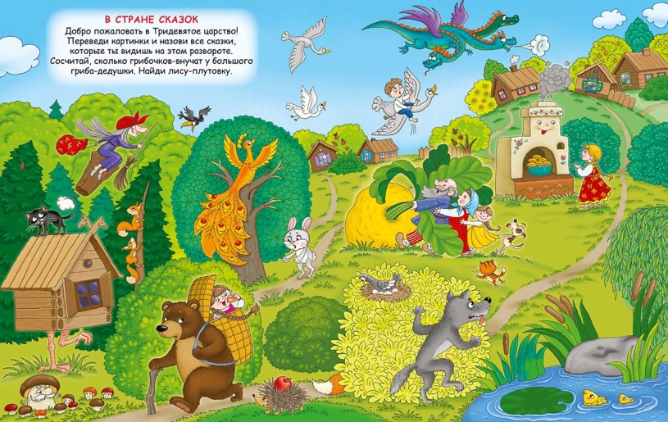
Основной этап. Работа с детьми.
Дидактические игры

Slide 19
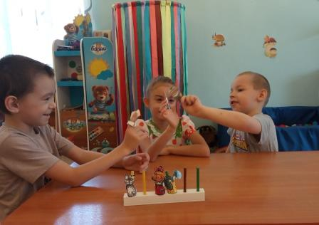
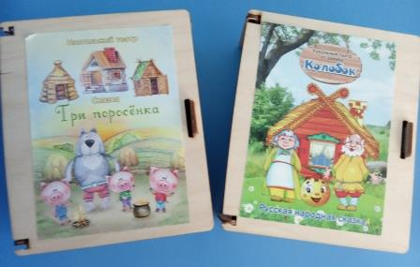
Основной этап. Работа с детьми.
Обыгрывание любимых сказок с использованием различных видов театра

Slide 20
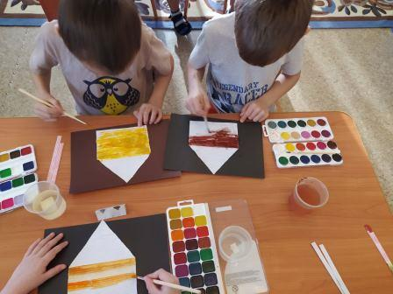
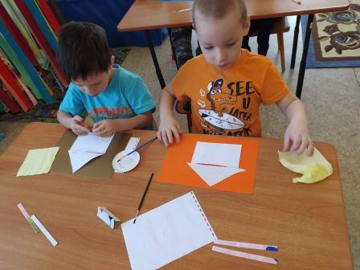
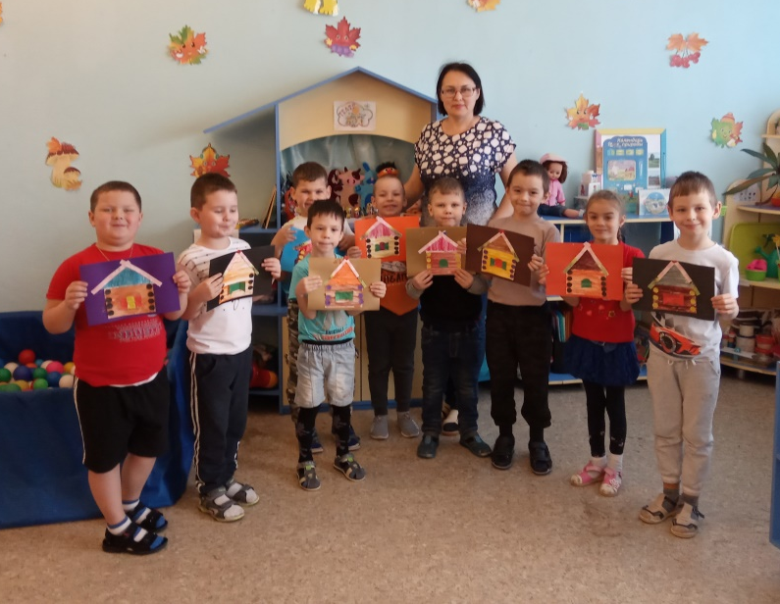
Основной этап. Работа с детьми.
Продуктивная, изобразительная деятельность. Объёмная аппликация из гофрированного картона «Теремок»

Slide 21
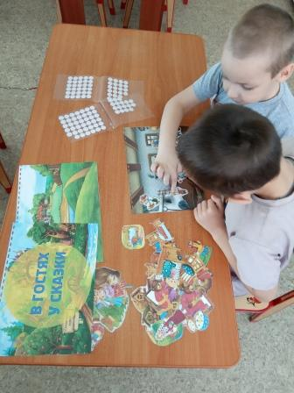
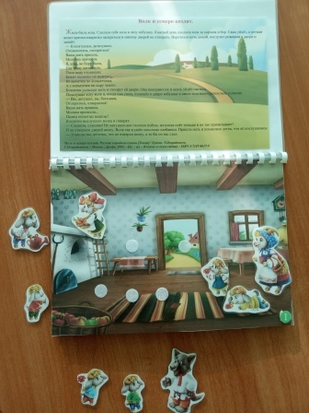
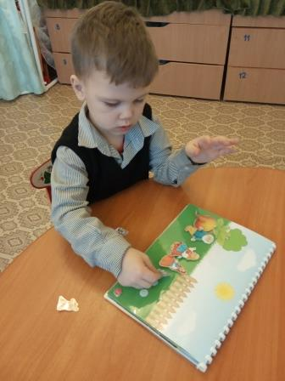
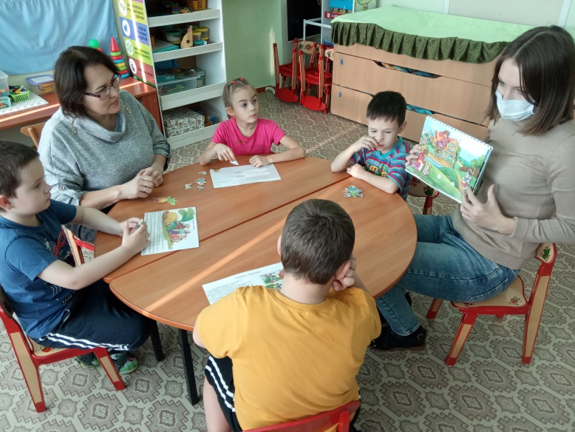
Основной этап. Работа с детьми.
Коллективная работа развивающая книга: «В гостях у сказки»

Slide 22
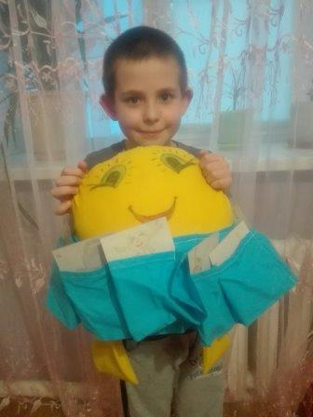
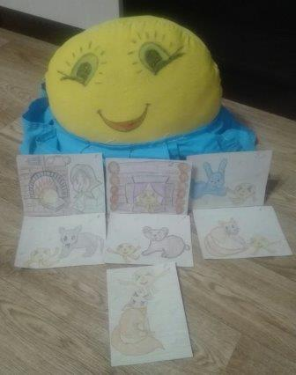
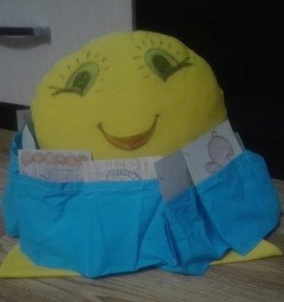
Основной этап. Работа с родителями.
Авторская игра «Колобок»
Выполнена родителями и детьми.

Slide 23
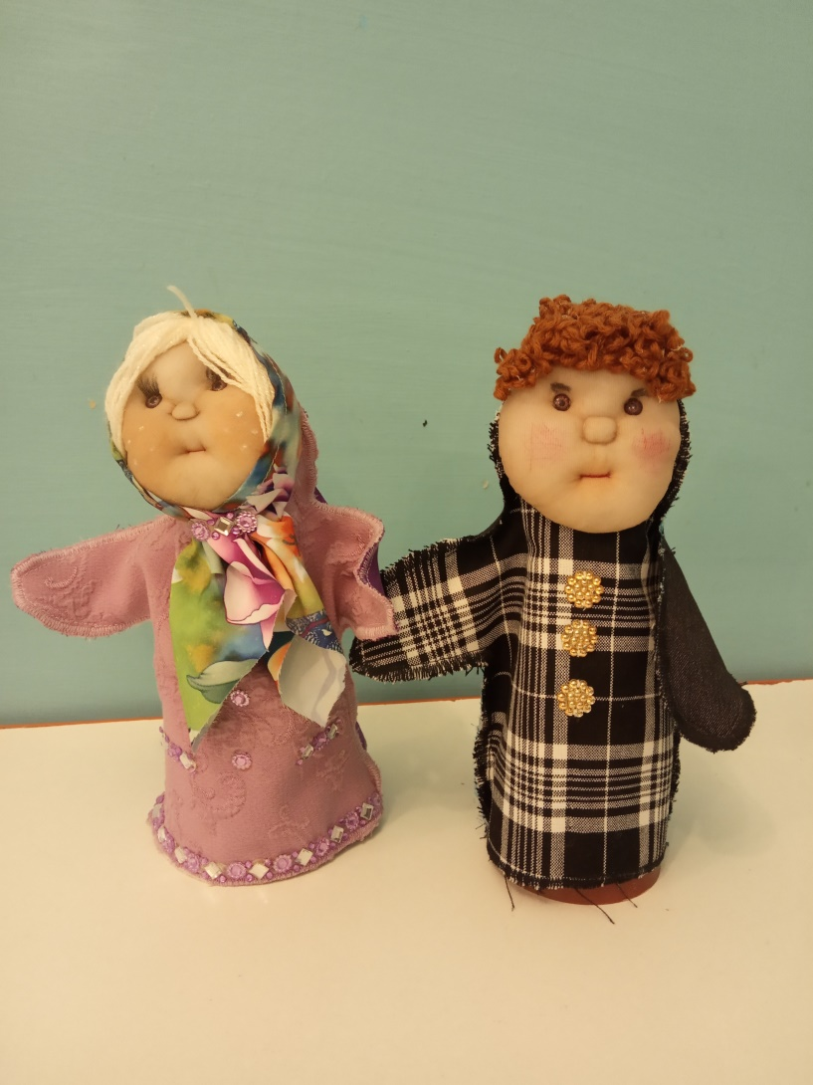
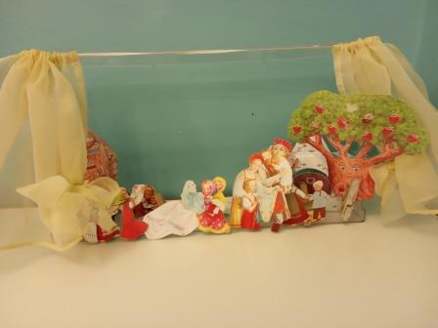
Основной этап. Работа с родителями.
Творческие работы;
«Любимые герои сказок»
Сказка-театр на прищепках.
Выполнена родителями и детьми.

Slide 24
4.Результаты реализации проекта:
Возросла познавательно-речевая активность детей в разных видах деятельности;
Активизировались психические процессы у воспитанников;
Между детьми установились доброжелательные отношения;
Улучшилась эмоционально-волевая сфера детей;
Родители осознали необходимость и значимость использования метода сказкотерапии в работе с детьми с ЗПР;
Родители получили необходимые знания по данной теме, стали более информированными в развитии традиции семейного чтения.
Таким образом, можно сделать следующий вывод: с помощью сказкотворчества ребенок активирует свой творческий потенциал, развивает креативность, а с помощью метафорической формы, используемой в сказкотворчестве и сказкотерапии, даже сложный для понимания материал можно подать интересно и понятно.

Slide 25
Литература
Угринчук, О. Н. Использование потенциала сказки в педагогике В. А. Сухомлинского / О. Н. Угринчук. — Текст : непосредственный // Молодой ученый. — 2018. — № 26 (212). — С. 179-181. — URL: https://moluch.ru/archive/212/51742/ (дата обращения: 24.11.2020).
Поляк Л.Я. Театр сказок: Сценарии в стихах для дошкольников по мотивам русских народных сказок.-СПб.: «Детство-пресс», 2008.
Запорожец А.В. Психология восприятия ребенком - дошкольником литературного произведения // Избранные психологические труды. - М.: Просвещение, 1986. - Т.1. - С.66
Пахомова, О.Н. Добрые сказки. Этика для малышей / О.Н. Пахомова. - М.: Прометей, 2003. - 85 с.
Фесюкова Л.Б. Воспитание сказкой. - Харьков, 1996.
Фесюкова Л.Б. Воспитание сказкой: Для работы с детьми дошкольного возраста. - Харьков: Фолио, 1996.

